Slide 1
VERIFICA DI LABORATORIO:
16-02 h. 11:00
SECONDO PARZIALE:
23-02 h. 11:00

Slide 2
Programma
Misure ed Unità di misura. Incertezza della misura. Cifre significative. Notazione scientifica. Atomo e peso atomico. Composti, molecole e ioni. Formula molecolare e peso molecolare. Mole e massa molare. Formula chimica: empirica e molecolare. Nomenclatura dei composti inorganici. Equazioni chimiche. Bilanciamento delle equazioni chimiche. Calcolo stechiometrico delle quantità molari e delle masse. Reagente limitante. Resa di reazione. Soluzioni e loro concentrazione. Leggi dei gas ideali (cenni). Equilibrio chimico gassoso ed in soluzione acquosa. Legge di azione di massa. Principio di Le Chatelier e quoziente di reazione Acidi e Basi. Equilibri Acido-Base: autoprotolisi dell’acqua; pH; idrolisi di sali; soluzioni tampone; titolazioni acido-base (cenni). Equilibrio di solubilità: solubilità e prodotto di solubilità; previsione di precipitazione; effetto dello ione in comune, del pH, della temperatura. Reazioni di ossidoriduzione e loro bilanciamento. Elettrochimica: bilanciamento delle reazioni redox con il metodo delle semireazioni; serie elettrochimica; celle galvaniche.

Slide 3
Elettrodi, pile

Slide 4
Reazioni di ossido-riduzione (redox)
Reazioni in cui i reagenti si scambiano elettroni per formare i prodotti.
Cu²⁺(aq) + Zn(s) → Cu(s) + Zn²⁺(aq)
Zn(s) → Zn²⁺(aq) + 2 e⁻ ossidazione
Cu²⁺(aq) + 2 e⁻ → Cu(s) riduzione
- Come stabilire il verso di una redox? -

Slide 5
Cu
Zn
Cu(s)
Zn²⁺
Cu²⁺
Cu(s) + Zn²⁺(aq) → Cu²⁺(aq) + Zn(s)
Cu²⁺(aq) + Zn(s) → Cu(s) + Zn²⁺(aq)
potere ossidante di Cu²⁺/Cu > potere ossidante di Zn²⁺/Zn

Slide 6
Cu
Zn
H₂
H₃O⁺
H₃O⁺
2 H₃O⁺(aq) + Cu(s) → H₂(g) + Cu²⁺(aq) + 2 H₂O(l)
2 H₃O⁺(aq) + Zn(s) → H₂(g) + Zn²⁺(aq) + 2 H₂O(l)
pot ox Cu²⁺/Cu > pot ox H₃O⁺/H₂ > pot ox Zn²⁺/Zn

Slide 7
2 Ag⁺(aq) + Zn(s) → 2 Ag(s) + Zn²⁺(aq)
2 Ag⁺(aq) + Cu(s) → 2 Ag(s) + Cu²⁺(aq)
Zn
Cu
Ag⁺
Ag
Ag
Ag⁺
pot ox
Ag⁺/Ag
pot ox
Cu²⁺/Cu
pot ox
H₃O⁺/H₂
pot ox
Zn²⁺/Zn
>
>
>

Slide 8
scala qualitativa del potere ossidante
Ag⁺/Ag
Ag(s) → Ag⁺(aq) + e⁻
Cu²⁺/Cu
Cu(s) → Cu²⁺(aq) + 2 e⁻
H₃O⁺/H₂
2 H₃O⁺(aq) → H₂(g) + 2 H₂O(l) + 2 e⁻
Zn²⁺/Zn
Zn(s) → Zn²⁺(aq) + 2 e⁻

Slide 9
Una reazione di ossidoriduzione può essere realizzata per via chimica o per via elettrochimica.
Nel primo caso la reazione di ossidoriduzione avviene per mescolamento dei reagenti, e quindi per trasferimento diretto degli elettroni dalla specie che si ossida a quella che si riduce. Un esempio classico è quello del sistema costituito da una lamina di rame metallico immersa in una soluzione contenente ioni Ag⁺. Nella reazione spontanea
Cu + 2Ag⁺ Cu²⁺ + 2Ag
Il rame passa in soluzione come Cu²⁺ mentre gli ioni Ag⁺ si depositano sul rame come argento metallico.
Nel secondo caso le due semireazioni
Cu Cu²⁺ + 2e⁻
Ag⁺ + e⁻ Ag
sono separate nello spazio in una cella elettrochimica, cioè in un sistema che non consente il contatto diretto tra i reagenti.

Slide 10
Le pile: dispositivi per la produzione di una differenza di potenziale (d.d.p.)
o f.e.m. mediante lo svolgimento di una reazione chimica redox.
Cu²⁺(aq) + Zn(s) → Cu(s) + Zn²⁺(aq)
Zn(s) → Zn²⁺(aq) + 2 e⁻ ossidazione
Cu²⁺(aq) + 2 e⁻ → Cu(s) riduzione
Zn
Cu
Zn²⁺
Cu²⁺
Se la reazione è spontanea, gli elettroni hanno la tendenza a trasferirsi dalla coppia con minore potere ossidante (Zn/Zn²⁺) a quella con più potere ossidante. (in altre parole la coppia Cu/Cu²⁺ induce lo zinco ad ossidarsi!)

Slide 11
ΔV = 0
Voltmetro
-
+
Zn
Cu
Zn²⁺
Cu²⁺
Cl⁻ ← ponte salino → K⁺
Anodo
Catodo
Ossidazione
Riduzione

Slide 12
Schematizzazione di una pila:
Composti allo stato solido o gassoso
Composti allo stato solido o gassoso
Composti in soluzione
Composti in soluzione
Anodo
Catodo
Esempio:

Slide 13
Elettrodo standard di riferimento:
2 H₃O⁺(aq) + 2 e⁻ → H₂(g) + 2 H₂O(l)
H₂(1 atm)
Pt
25°C
pH=0

Slide 14
Potenziale standard di riduzione:
Cu²⁺(aq) + 2 e⁻ → Cu(s)
ε°= + 0,3419 V
H₂(1 atm)
Cu
Pt
25°C
pH=0
[Cu²⁺]=1,0 M

Slide 15
Potenziale standard di riduzione:
Zn²⁺(aq) + 2 e⁻ → Zn(s)
ε°= - 0,7618 V
H₂(1 atm)
Zn
Pt
25°C
pH=0
[Zn²⁺]=1,0 M

Slide 16
Potenziale standard di riduzione:
NO₃⁻(aq) + 3 e⁻ + 4 H₃O⁺(aq) → NO(g) + 6 H₂O(l)
ε°= + 0,960 V
H₂(1 atm)
NO(1 atm)
Pt
Pt
25°C
pH=0
pH=0
[NO₃⁻] = 1,0 M

Slide 17
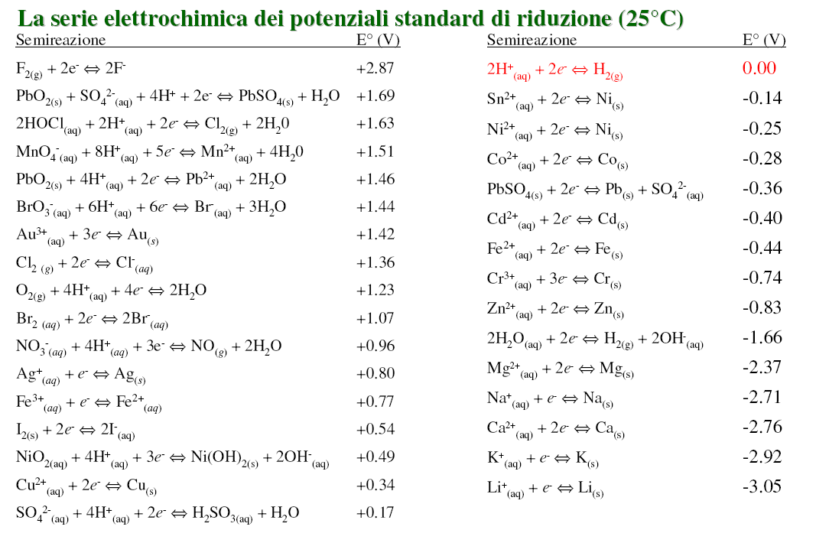

Slide 18
f.e.m di una pila
- utilizzando i potenziali standard di riduzione -
–
+
Zn
Cu
[Zn²⁺]=1,0 M
25°C
[Cu²⁺]=1,0 M
Ossidazione
(anodo)
Riduzione
(catodo)

Slide 19
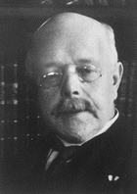
Per calcolare il potenziale di un elettrodo non allo stato standard si usa l’equazione di Nernst:
Quoziente della semireazione di riduzione
Potenziale standard
Walter Hermann Nernst
Briesen 1864 – Berlino 1940
Premio Nobel per la Chimica 1920
Numero degli elettroni
Costante di Faraday
A 25°C:

Slide 20
Per esempio:
MnO₄⁻(aq) + 8 H₃O⁺(aq) + 5 e⁻ → Mn²⁺(aq) + 12 H₂O(l) ε° = 1,491 V
PbO₂(s) + 4 H₃O⁺(aq) + 2 e⁻ → Pb²⁺(aq) + 6 H₂O(l) ε° = 1,460 V

Slide 21
MnO₄⁻(aq) + 8 H₃O⁺(aq) + 5 e⁻ → Mn²⁺(aq) + 12 H₂O(l) ε° = 1,491 V
PbO₂(s) + 4 H₃O⁺(aq) + 2 e⁻ → Pb²⁺(aq) + 6 H₂O(l) ε° = 1,460 V

Slide 22
NO₃⁻(aq) + 3 e⁻ + 4 H₃O⁺(aq) → NO(g) + 6 H₂O(l) ε°= + 0,960 V
Cl₂(g) + 2 e⁻ → 2 Cl⁻(aq) ε°= + 1,358 V
Per stabilire quale semielemento funga da anodo o catodo bisogna tener conto dei
potenziali espressi dall’equazione di Nernst

Slide 23
Pile a concentrazione (sfruttano la spontaneità del processo di diluizione):
c₁ = c₂ pila scarica
c₁ < c₂ catodo a destra
c₁ > c₂ catodo a sinistra

Slide 24
anodo
catodo
H₂(g) + 2 H₂O(l) → 2 H₃O⁺(aq) (variabile) + 2 e⁻
2 H₃O⁺(aq) (1M) + 2 e⁻ → H₂(g) + 2 H₂O(l)

Slide 25
Sapendo che Δε° = 0 e che le concentrazioni e le pressioni dei gas sono tutte unitarie eccetto quella della soluzione incognita
Δε = 0.0592 pH

Slide 26
Esercizio 1
Calcolare il potenziale di un elettrodo di Cd immerso in una soluzione di CdCl₂ 0,2 M.
T = 25 °C.
E° = - 0,4 V

Slide 27
Esercizio 1
Calcolare il potenziale di un elettrodo di Cd immerso in una soluzione di CdCl₂ 0,2 M.
T = 25 °C.
Potenziale standard di riduzione: Cd²⁺ + 2e = Cd E° = - 0,4 V
Applichiamo la formula di Nernst per trovare il potenziale relativo alla conc. 0,2 M:
E = -0,4 -(0,059/2)x log (1/0,2) = -0,4 - 0,021 = -0,421 V

Slide 28
Esercizio 2
Calcolare il potenziale di un elettrodo di Pt immerso in una soluzione di FeSO₄ 0,06 M e
0,1 M in Fe₂(SO₄)₃. T = 25 °C.
E° = 0,77 V

Slide 29
Esercizio 2
Calcolare il potenziale di un elettrodo di Pt immerso in una soluzione di FeSO₄ 0,06 M e
0,1 M in Fe₂(SO₄)₃. T = 25 °C.
Potenziale standard di riduzione: Fe³⁺ + e = Fe²⁺ E° = 0,77 V
Applichiamo la formula di Nernst per trovare il potenziale relativo alle conc.in soluzione:
E = 0,77 -(0,059/1) x log (0,06/2x0,1) = 0,77 -(-0,031) = 0,8 V
conc. effettiva Fe³⁺

Slide 30
Esercizio 3
Calcolare la fem della pila: Cu / Cu²⁺ (0,1M) // Zn²⁺ (0,1M) / Zn
T = 25 °C.
Calcoliamo i potenziali relativi ai due elettrodi:
E_{Cu2+/Cu} = 0,34 - (0,059/2)log(1/0,1) = 0,271 V
E_{Zn2+/Zn} = -0.76 - (0,059/2)log(1/0,1) = -0,790 V
Il potenziale relativa alla coppia E_{Cu2+/Cu} è maggiore di quella relativa allo E_{Zn2+/Zn}.
Pertanto l’anodo (ossidazione) è costituito dallo Zn (valore più piccolo)
Epila = Ecatodo - Eanodo = 0,271 - (-0,790) = 1,1 V
La fem di una pila ha un valore positivo.
Reazione spontanea: ΔG = -nFE <0

Slide 31
Esercizio 4
Calcolare la differenza di potenziale ai capi della cella:
Pt/Fe²⁺ (0,03 M), Fe³⁺ (0,01 M)// Cd²⁺ (0,002 M)/Cd
La semicella di sinistra è il catodo (perché ha il potenziale più positivo, quella di destra è l’anodo (perché ha il potenziale più negativo).
La differenza di potenziale è
E_{cella}
N.B. La differenza di potenziale di una cella spontanea NON può essere mai negativa.
31

